Slide 1
阿里音乐预测 --寻找即将成为潮流的艺人

Slide 2
官方数据集
1 用户行为表
单条记录
2 歌曲艺人
单条记录
用户id | 歌曲id | 播放时间t | 行为类型act | 记录日期DS
歌曲id | 艺人id | 歌曲发行pt | 歌曲初热度 | 语言lan | 艺人Gender
预测目标
艺人id | 播放次数plays | 记录日期DS
Notes:
播放时间 t精确到小时 年-月-日-小时
行为类型 1为播放，2为下载，3为收藏
记录日期 20150315 显示该记录什么时候收集
歌曲发行时间 定义歌曲对艺人的作用时间长短----------歌曲属性
歌曲初热度 定义歌曲未发布前试听或其他受关注程度------歌曲属性
语言 一定程度反映歌曲的听众对象大小，华语和英语歌曲听众多于其他语言---------歌曲属性、艺人属性
艺人Gendeer 1为男。2为女。3为歌手组合。 --------艺人属性
通过艺人间播放次数的排序来判断艺人的受关注度和流行程度

Slide 3
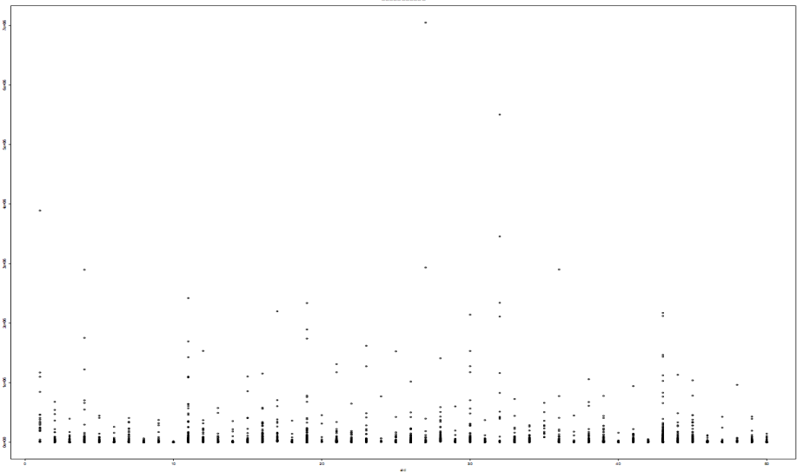
数据分析
通过歌曲库统计，
共有50名艺人 → 有着5652232条行为数据
共有10842首歌
共有349946个用户
最早艺人歌曲发布在1963-03-22，
最新艺人的最早歌曲发布在2014-05-21 → 艺人出道时间跨度大
50艺人的单曲热度分布 → 艺人的歌曲初热度较集中

Slide 4
目标：预测艺人i在日期j的所有歌曲Σ k的播放数之和
实际问题划分为：
什么样的艺人+（创作的）什么歌曲+（在哪一天）什么时候能获得多少关注（播放次数）
因此，可以将所给数据分为三个特征群
艺人特征群
歌曲特征群
显性
隐性
用户特征群
行为特征群
Notes:
最后的结果只是对这个艺人所有歌曲的加和

Slide 5
艺人特征群
行为特征群
艺人出道时间
艺人歌曲数量
艺人新歌频率（时间间隔的规律）
艺人（月、周、日）播放数
艺人类型
艺人不同语言的歌曲受关注程度
艺人粉丝数
歌曲下载次数
歌曲收藏次数
两者与歌曲播放次数的关系
歌曲特征群
用户特征群
歌曲发布时间
歌曲初始热度
歌曲语言
歌曲（月、周、日）播放次数
歌曲演唱者类型
用户是否仅关注某些艺人
用户对歌曲语言的偏好
用户的数量增长会影响播放次数增长

Slide 6
以上的特征抽取是基于数据分析，用于回归模型。而目前工作处在数据分析阶段和模型理解阶段
流程图
时间序列分析
数据理解、数据分析
数据预处理
模型融合
回归模型
模型预测
时间序列组成
长期趋势因素（T）
季节变动因素（S）
周期变动因素（C）
随机变动因素（I）
观察季节变动和周期变动来选择模型：加法或乘法
Notes:
考虑角度
趋势变化 较长时间的发展方向
季节性变化 长度和幅度固定的周期波动
周期性变化 不具有固定周期 循环变动因素
随机性变化 偶然因素影响所形成的不规则变动
季节变动和周期波动 不随时间变化而变化 ----加法模型
季节变动和周期波动 随时间变化而变化 ----乘法模型

